Slide 2
newsarama.com

Slide 3
Berufsstress, Familie und Gemeinde – Der Kampf um die Prioritäten
Einige Grundlinien: Das zeigt schon 1. Mose
Alles unter einen Hut?! Drei Lebenshüte des Christenmenschen
Zurück zur Basis: Zu den Füßen von Jesus
Ganz praktisch: Wie setzt du die Prioritäten richtig?

Slide 4
1. Einige Grundlinien: Das zeigt schon 1. Mose
WICHTIG: Mann und Frau als engste, zwischenmenschliche Beziehung (1. Mose 2,21-24)
WICHTIG: Arbeit als eine von Gott gegebene Sache (1. Mose 2,15; 3,17-19)
➔ Henoch, Noah, Abraham, Jakob, Josef… lebten mit Gott!
Berufsstress, Familie und Gemeinde – Der Kampf um die Prioritäten

Slide 5
2. Alles unter einen Hut?! Drei Lebenshüte des Christenmenschen
Der Beruf
„Wenn jemand nicht arbeiten will, soll er auch nicht essen.“ (2. Thessalonicher 3,10)
Frauen und der Beruf / die Berufung (Titus 2,3-5)
Die Familie
Die Ehe in Unterordnung und Liebe (Kolosser 3,18-21)
Berufsstress, Familie und Gemeinde – Der Kampf um die Prioritäten

Slide 6
2. Alles unter einen Hut?! Drei Lebenshüte des Christenmenschen
Die Familie
Die 4-fache Liebe in Epheser 5:
Die aufopfernde Liebe (Epheser 5,25)
Die reinigende Liebe (Epheser 5,26-27)
Die verpflegende Liebe (Epheser 5,28-29)
Die andauernde Liebe (Epheser 5,31)
Berufsstress, Familie und Gemeinde – Der Kampf um die Prioritäten

Slide 7
2. Alles unter einen Hut?! Drei Lebenshüte des Christenmenschen
Die Gemeinde
➔ Die Gemeinde ist das Liebste unseres Herrn Jesus, sie ist seine Braut!
Berufsstress, Familie und Gemeinde – Der Kampf um die Prioritäten

Slide 8
3. Zurück zur Basis: Zu den Füßen von Jesus
Lebendiges Wort von Jesus (Lukas 10,38-42)
Christus ist Herr auf der Arbeit (Kolosser 3,22-23), in Ehe und Familie (Kolosser 3,18-21) und in der Gemeinde (Kolosser 1,18)
➔ Die richtige Prioritätensetzung ist die Frage nach Gottes Willen!
Berufsstress, Familie und Gemeinde – Der Kampf um die Prioritäten

Slide 9
4. Ganz praktisch: Wie setzt du die Prioritäten richtig?
Fünf praktische Aufrufe:
Frage andere Geschwister um Rat!
Unterscheide zwischen wichtig und dringend!
Berufsstress, Familie und Gemeinde – Der Kampf um die Prioritäten

Slide 10
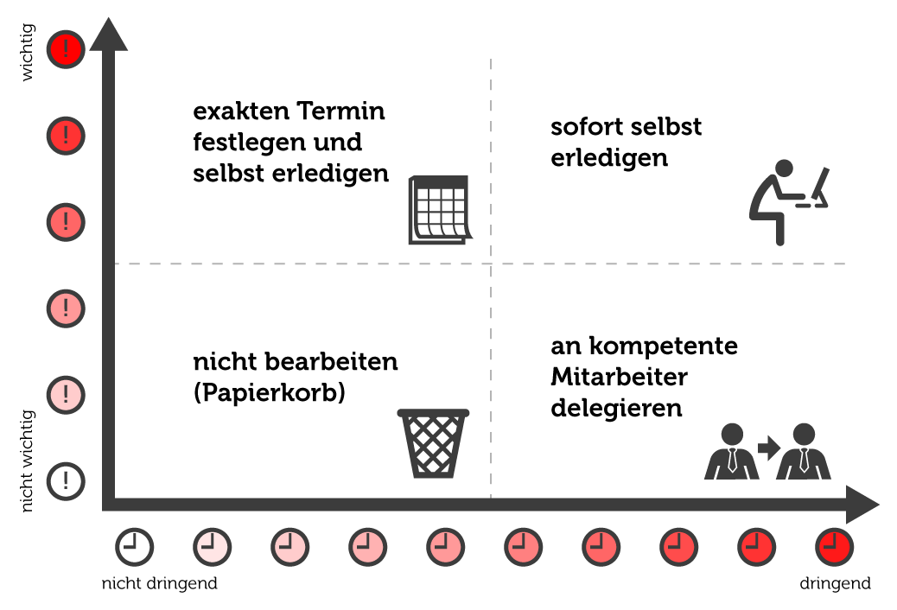
4. Ganz praktisch: Wie setzt du die Prioritäten richtig?
saxoprint.de
Berufsstress, Familie und Gemeinde – Der Kampf um die Prioritäten

Slide 11
4. Ganz praktisch: Wie setzt du die Prioritäten richtig?
Fünf praktische Aufrufe:
Frage andere Geschwister um Rat!
Unterscheide zwischen wichtig und dringend!
Kommuniziere mit offenem Visier!
Kläre die P- und PK-Frage!
Investiere in deine Ehe!
Berufsstress, Familie und Gemeinde – Der Kampf um die Prioritäten

Slide 12
Berufsstress, Familie und Gemeinde – Der Kampf um die Prioritäten
Einige Grundlinien: Das zeigt schon 1. Mose
Alles unter einen Hut?! Drei Lebenshüte des Christenmenschen
Zurück zur Basis: Zu den Füßen von Jesus
Ganz praktisch: Wie setzt du die Prioritäten richtig?

Slide 13
Berufsstress, Familie und Gemeinde – Der Kampf um die Prioritäten
1. Trage alle deine Lebenshüte allein zu seiner Ehre.
2. Kämpfe um alle Bälle in der Luft!
3. Stelle deinen Würfel sicher in den Rubiks Cube-Halter!

